Slide 1
Ruotsista suurvalta
Ruotsin valloitukset

Slide 2
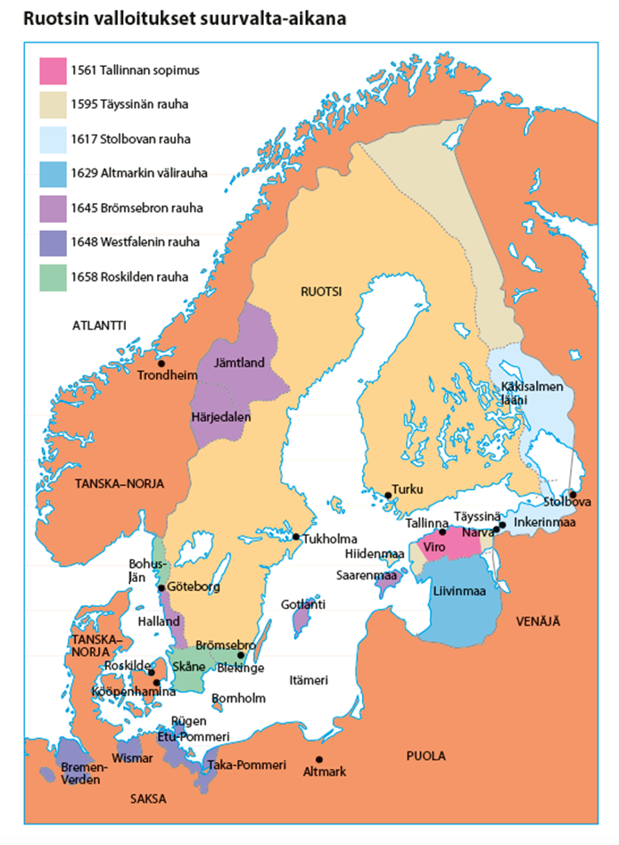

Slide 3
Ruotsin valloitukset suurvalta-aikana
Tutki karttaa Ruotsin valloitukset suurvalta-aikana. Ota kantaa alla oleviin väitteisiin. Perustele vastauksesi.
Ruotsi oli merkittävä suurvalta Itämeren piirissä jo 1500-luvun puolivälissä.
Täyssinän rauha merkitsi isoa aluelaajennusta valtakunnan pohjoisosassa.
Suomen itärajalla tapahtui aluelaajennuksia Altmarkin välirauhan jälkeen.
Ruotsiin liitettiin eniten uusia alueita 1640-luvulla.
Ruotsin aluelaajennuksista sovittiin aina valtakunnan rajojen ulkopuolella.

